Slide 1

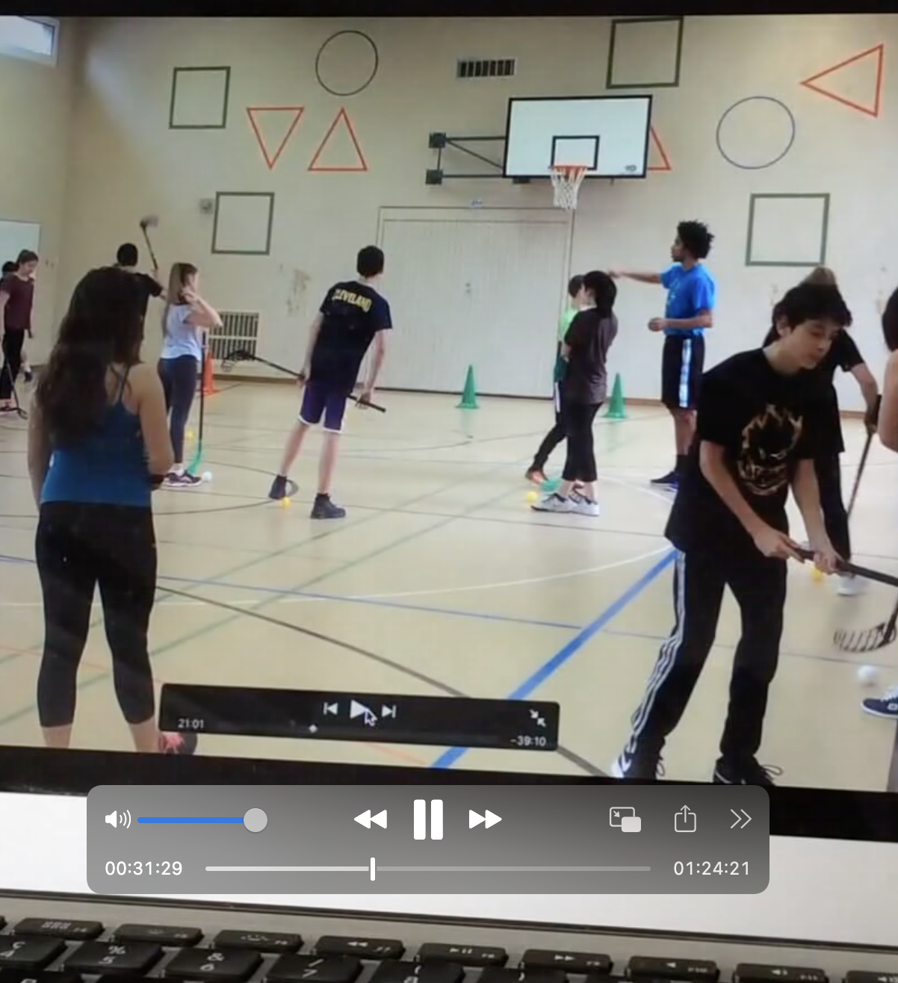
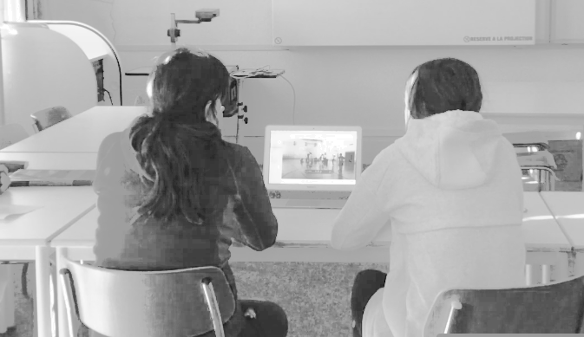
Effets du dispositif clinique sur le développement de l'activité des enseignants en matière de
coopération en éducation physique
Sandra Jourdan: sandra.jourdan@hepl.ch
Magali Descoeudres: magali.descoeudres@hepl.ch
SSRE25 2-4 juillet 2025 Luzern

Slide 2
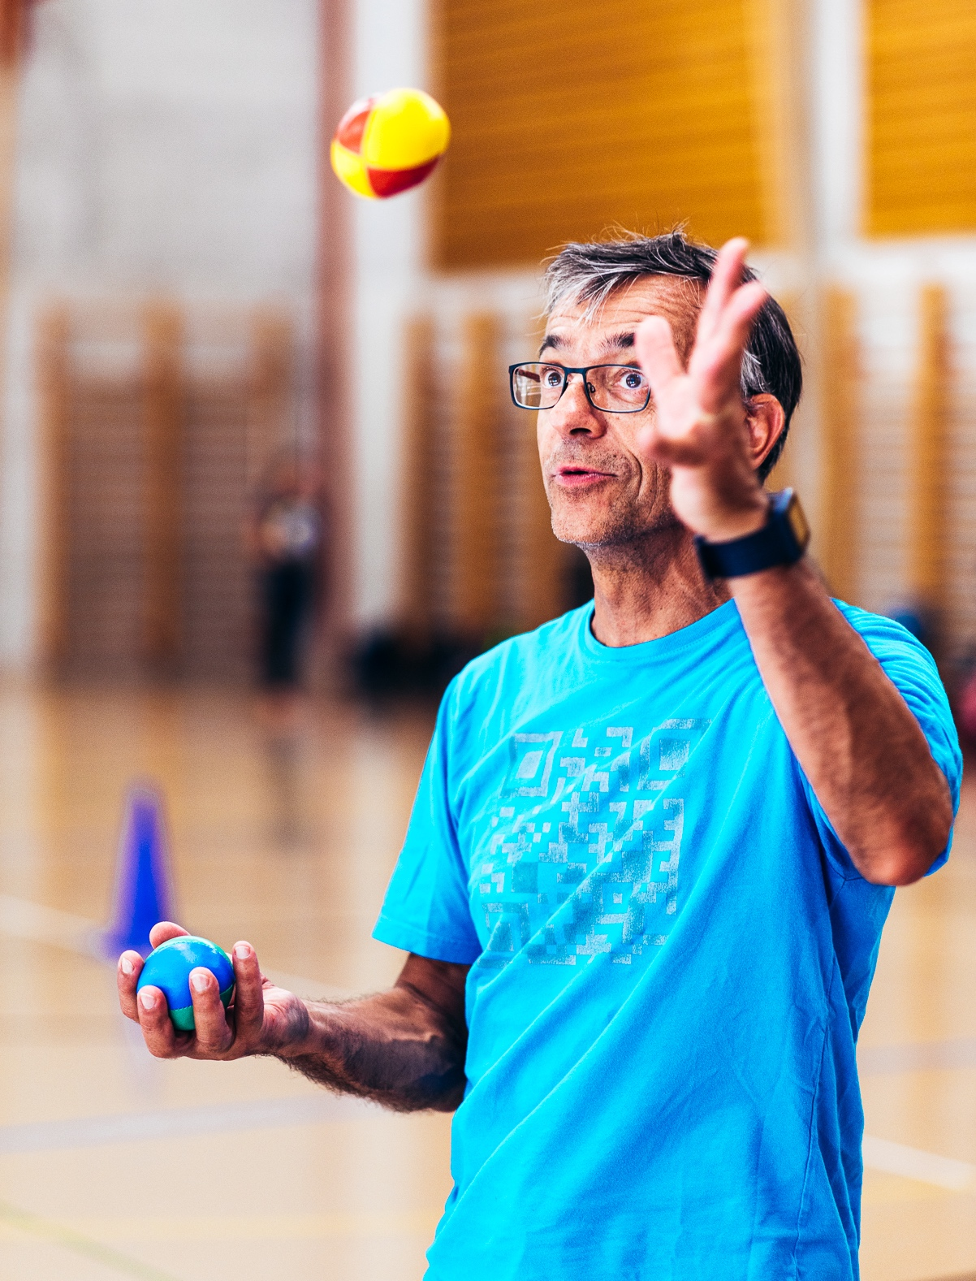
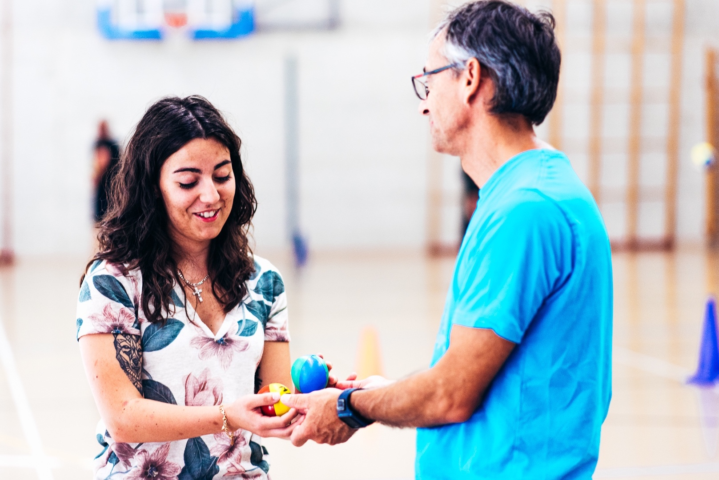
COMMENT et POURQUOI les enseignants d’EP instaurent-ils la coopération entre élèves sans formation spécifique ?
« Les professionnels sont les meilleurs connaisseurs de leur métier »

Slide 3
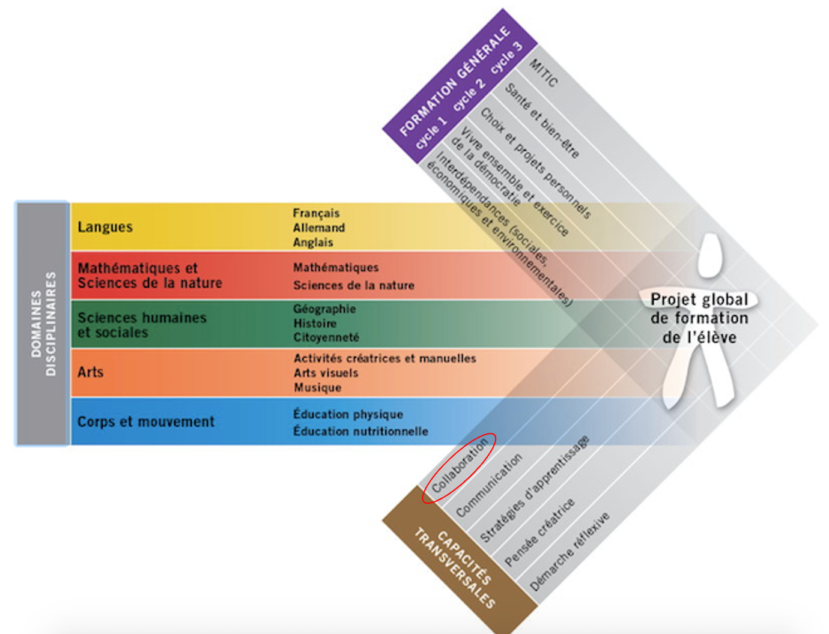
Tension 1 : Contexte scolaire vaudois
Entre intentions institutionnelles et pratiques réelles : le PER valorise la collaboration mais reste flou.
Plan d’études romand, 2011

Slide 4
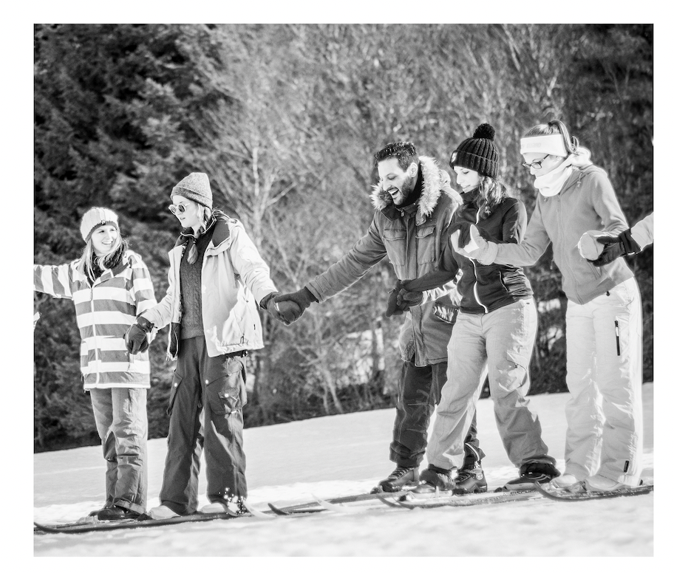
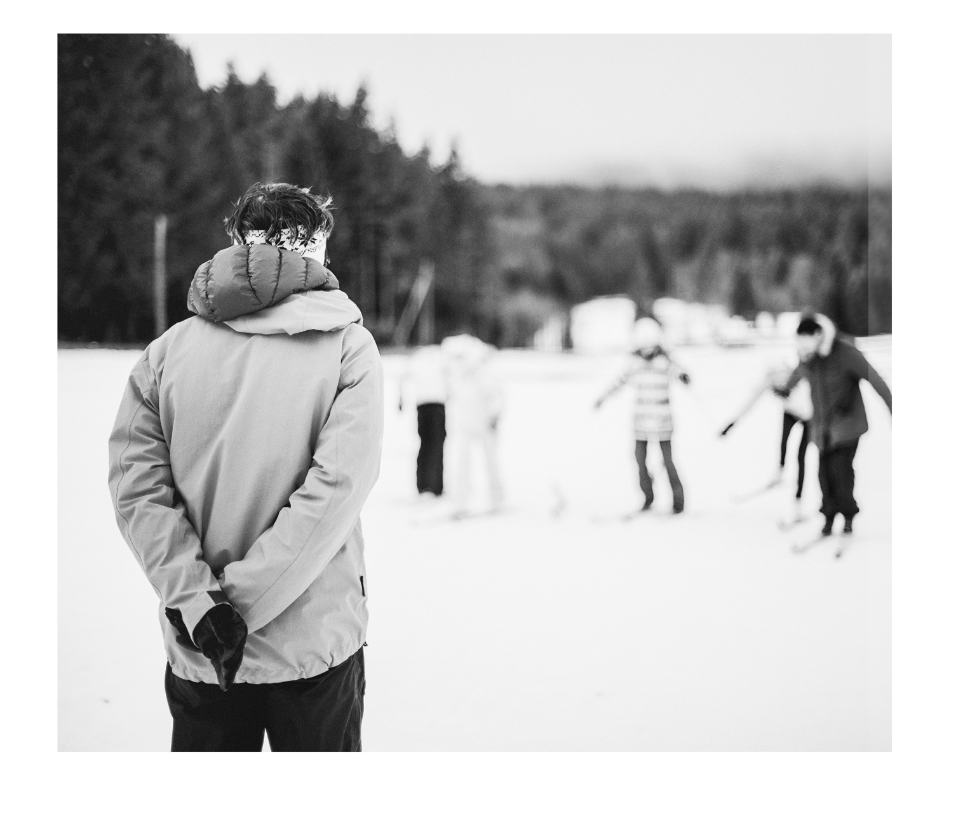
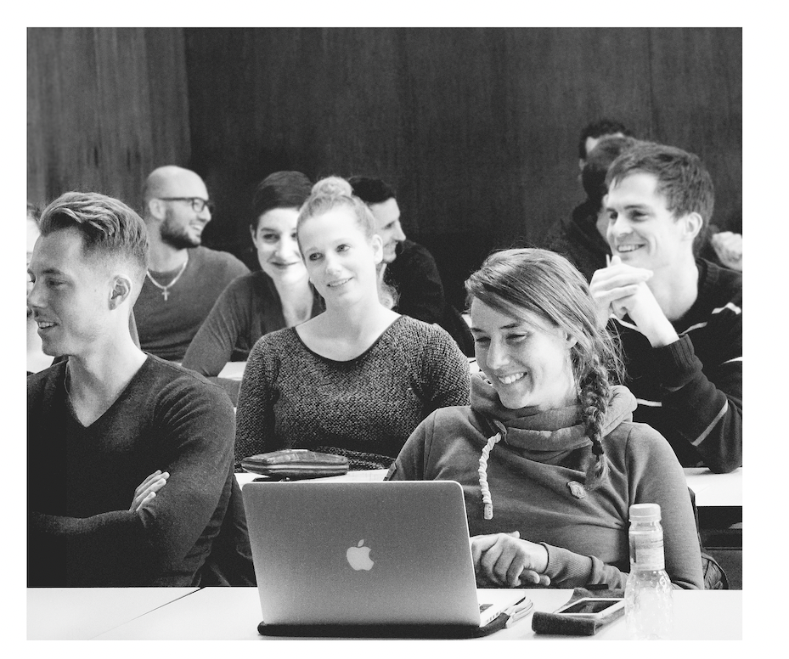
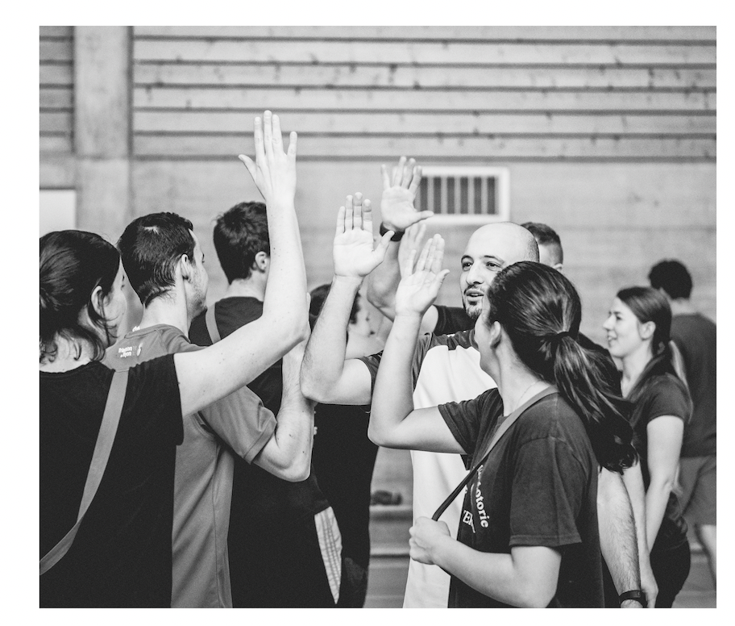
Tension 2 : Entre bénéfices reconnus de la coopération et obstacles de terrain
Gestion de classe (Joinel Alvarez et al., 2022)
Imprévisibilité
(Bullough, 2009)
Manque de formation (Jourdan, 2024)
Organisation des groupes
(Connac & Rusu, 2021)

Slide 5
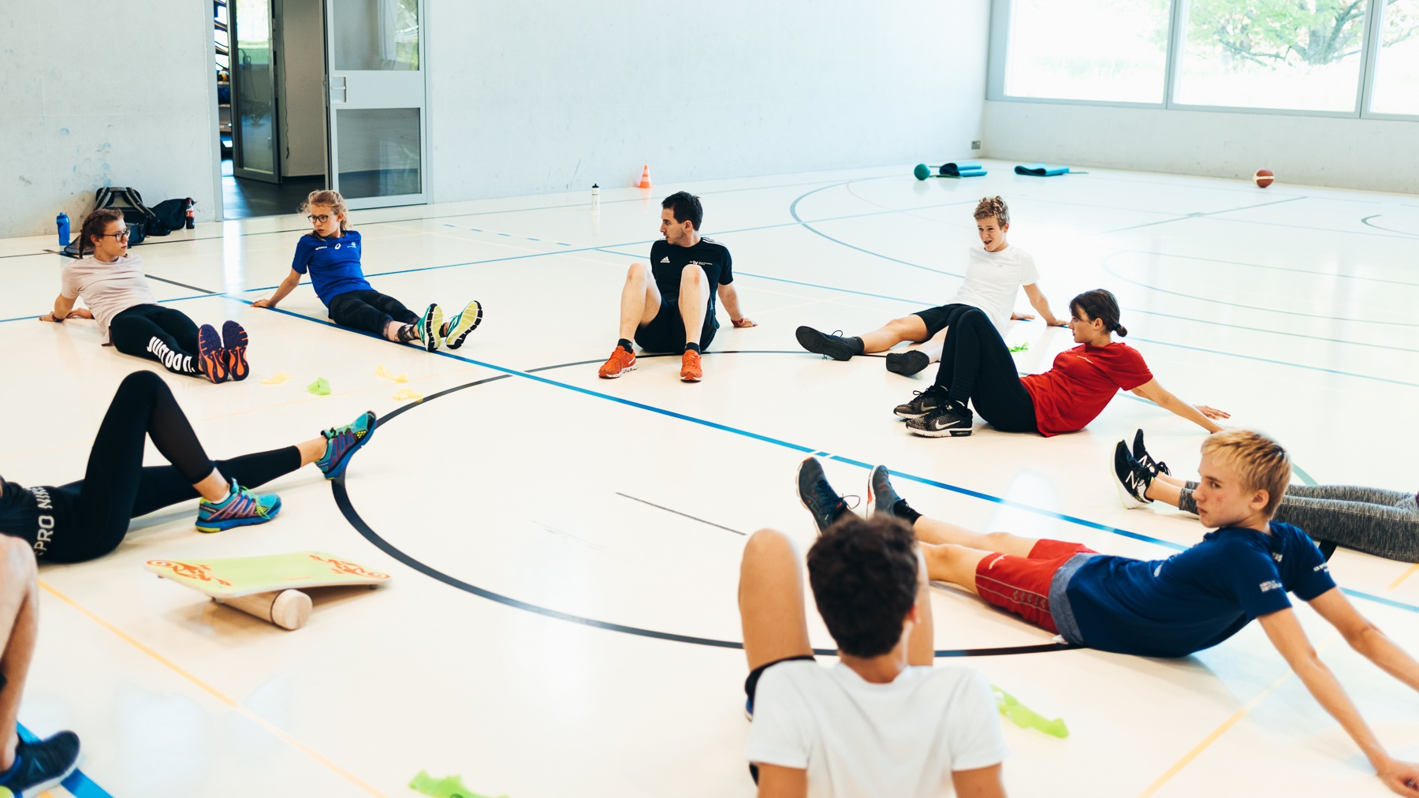
Tension 3 : Entre autonomie des élèves et régulation par l’enseignant (Jourdan, 2024)
Attitudes à acquérir
(Barbier et Galatanu, 2004; Jollivet-Blanchard et Blanchard 2004; Meirieu, 2008; Baillon, 2015)
Responsabilité
individuelle
(Hugon, 2008; Baines et al., 2009; Ensergueix et Lafont, 2010; Velázquez Callado, 2012; Buchs et al., 2016)
Réciprocité/Entraide
(Hénaff, 2010; Connac, 2015; Meuret, 2016; Servigne et Chapelle, 2017)
Coopération
Communication
Tendance à l’entraide
Plaisir
Implication
Engagement
dans la tâche
Interactions/Rapports existants
(Barker et al., 2015; Darnis et Lafont, 2015; Mascret, 2009; Peyrat, 2009)
Identité de groupe
(Berthon et Méard, 2017; Duval et al., 2017; Rull et Margas, 2019; Aebischer et Oberlé, 2021)
Organiser l’action
avec une ou plusieurs personnes (Connac, 2022)
Rôle de l’enseignant
(Meirieu, 2008; Goudas, 2010; Lepri, 2013; Gillies, 2014; Buchs, 2022)
Climat de confiance
(Peyrat, 2009; Goudas, 2010; Meuret, 2016; Gaudreau, 2017)
Équilibre
coopération et compétition
(Olry-Louis, 2003; Rebetez et Amendola, 2012; Servigne et Chapelle, 2017)
Processus qui prend du temps
(Peyrat, 2009; Goudas, 2010; Evin, 2013; Buchs 2022)
« l’acceptation par les élèves de faire avec autrui. »
Interdépendance positive
(Smith et al., 200 Lepri, 2013; Buchs et al., 2016; Borsch, 2019)5;
Partage des tâches
(Hugon, 2008; Sabourin et Lehraus, 2008; Ensergueix et Lafont, 2010; Mons et al., 2012)
Science
Terrain

Slide 6
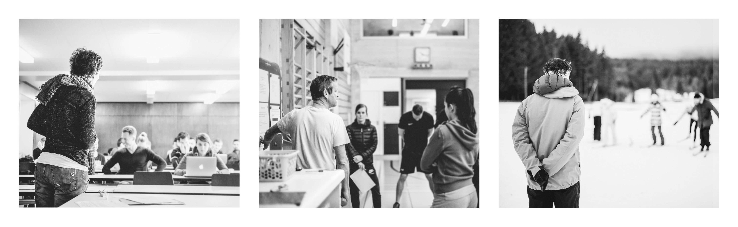
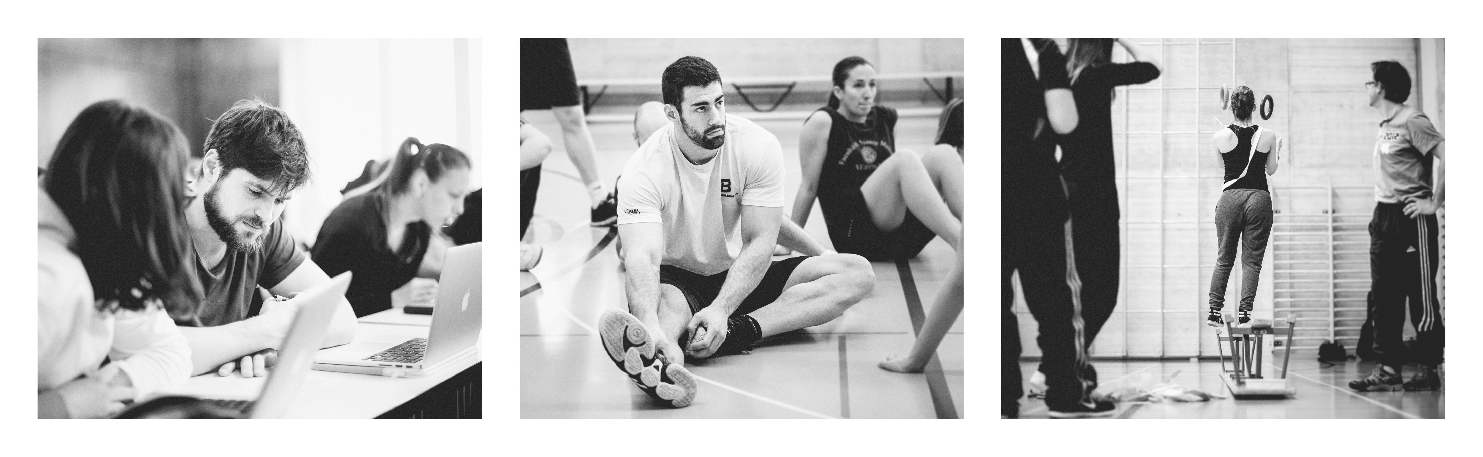
OBJECTIFS de recherche
OBSERVER
COMPRENDRE
SOUTENIR
ANALYSER

Slide 7
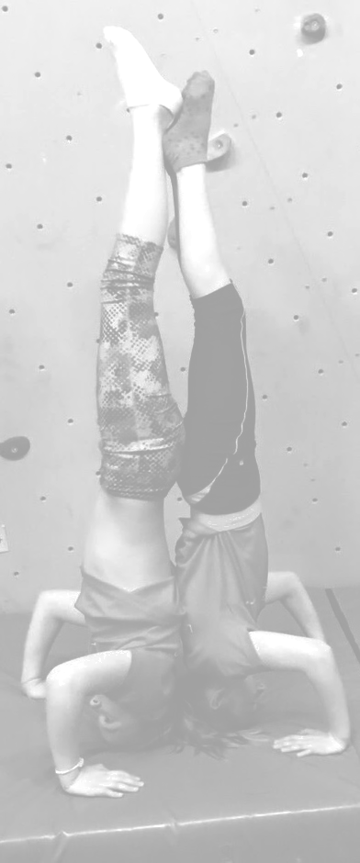
Cadre théorique: Clinique de l’activité (Clot, 2008)
Activité de l’enseignant
Développement de son activité
Motifs
(Préoccupations)
POURQUOI ?
But d’action
Intention
Opérations
(Dispositifs)
COMMENT ?
Structure de l’activité (Leontiev, 1984)

Slide 8
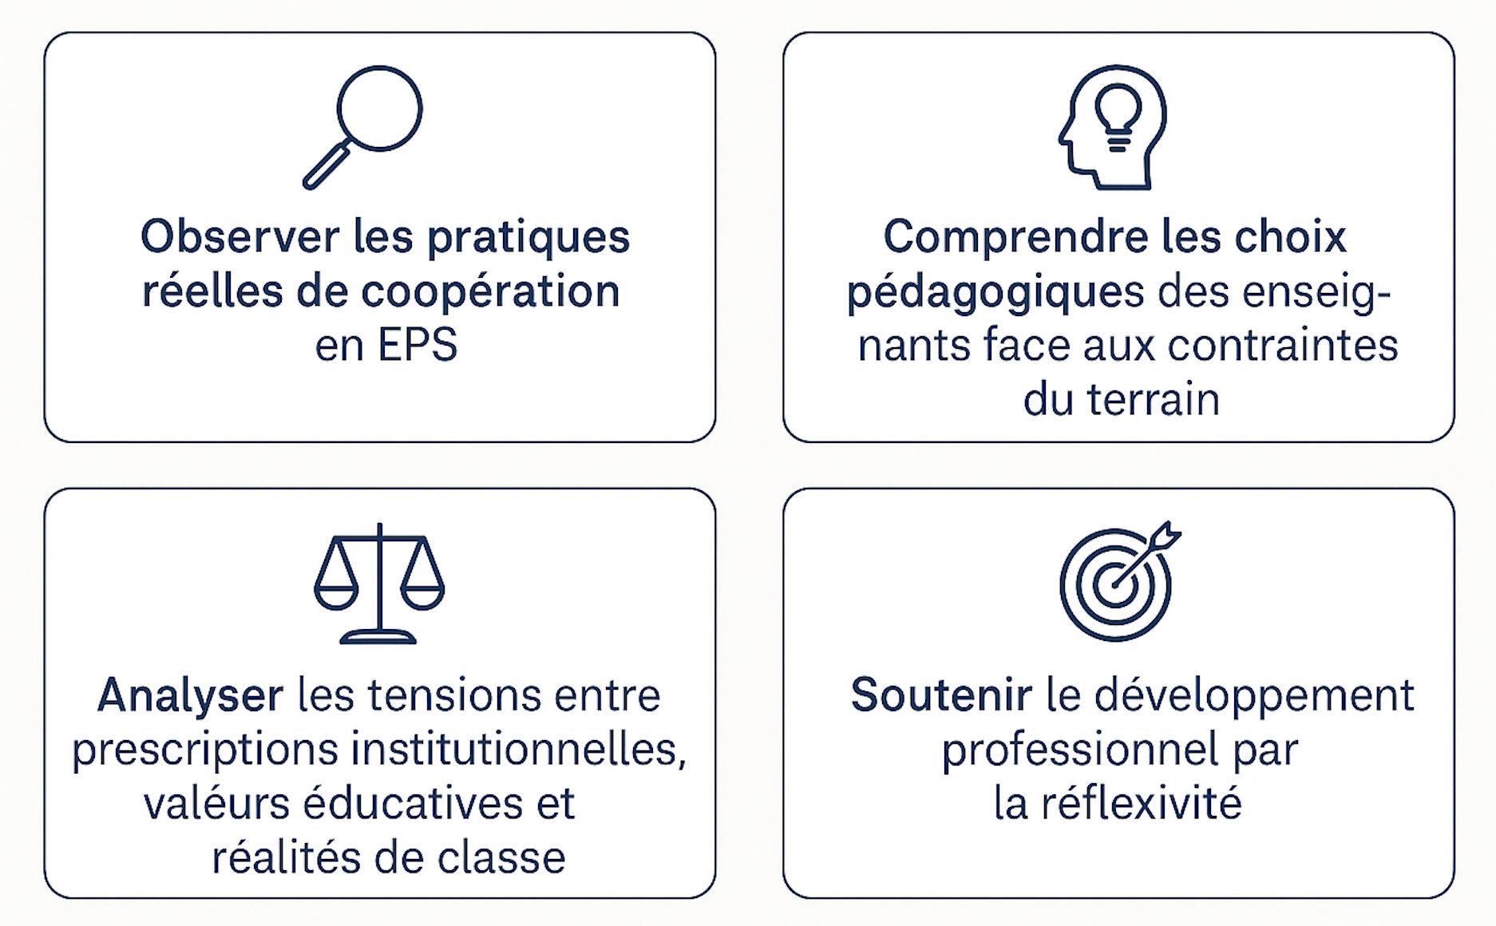
ENJEUX du cadre théorique
1) Comprendre l’activité des enseignants d’EP quand ils font coopérer les élèves
2) Comprendre le développement de l’activité des enseignants d’EP quand ils font coopérer les élèves
Objectif: réduire les écarts entre théorie et pratique

Slide 9

Méthodologie
Contexte/participants
Recherche longitudinale / une année scolaire
5 établissements scolaires vaudois
9 classes du secondaire 1 (12-16 ans)
8 enseignants (1 femmes / 7 hommes ; âge moyen 34,8 ans)
Spécificité du dispositif
Articulation entre recherche et formation continue
Aucun modèle imposé : pratiques observées en contexte réel

Slide 10
Méthodologie et analyse des données
Méthode principale
Entretiens d’ACS : entre enseignant + chercheur
Entretiens d’ACC : entre pairs + chercheur
Données recueillies : 45 entretiens : ACS, ACC et RC
8 entretiens exploratoires (perceptions de la coopération)
24 ACS (3 par enseignant)
8 ACC (binômes d’enseignants)
1 retour collectif final
Environ 160 situations d’EPS
Analyse du matériau langagier à l’aide d’indicateurs de développement potentiel (Bruno & Méard, 2018)
1027 pages de verbatim retranscrit
Total : 7’273 Tours de parole (TP)

Slide 11

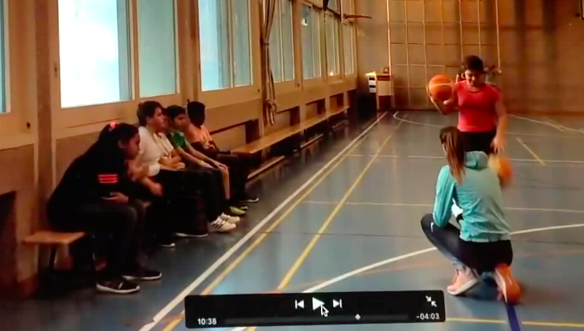
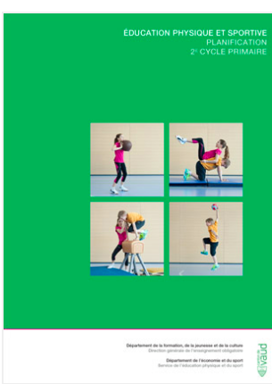
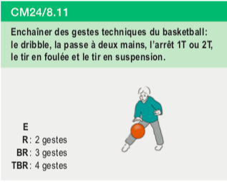
Méthode principale Entretiens d’autoconfrontation simple (ACS) : retour sur vidéos individuelles Entretiens d’autoconfrontation croisée (ACC) : échanges entre pairs + chercheur

Slide 12
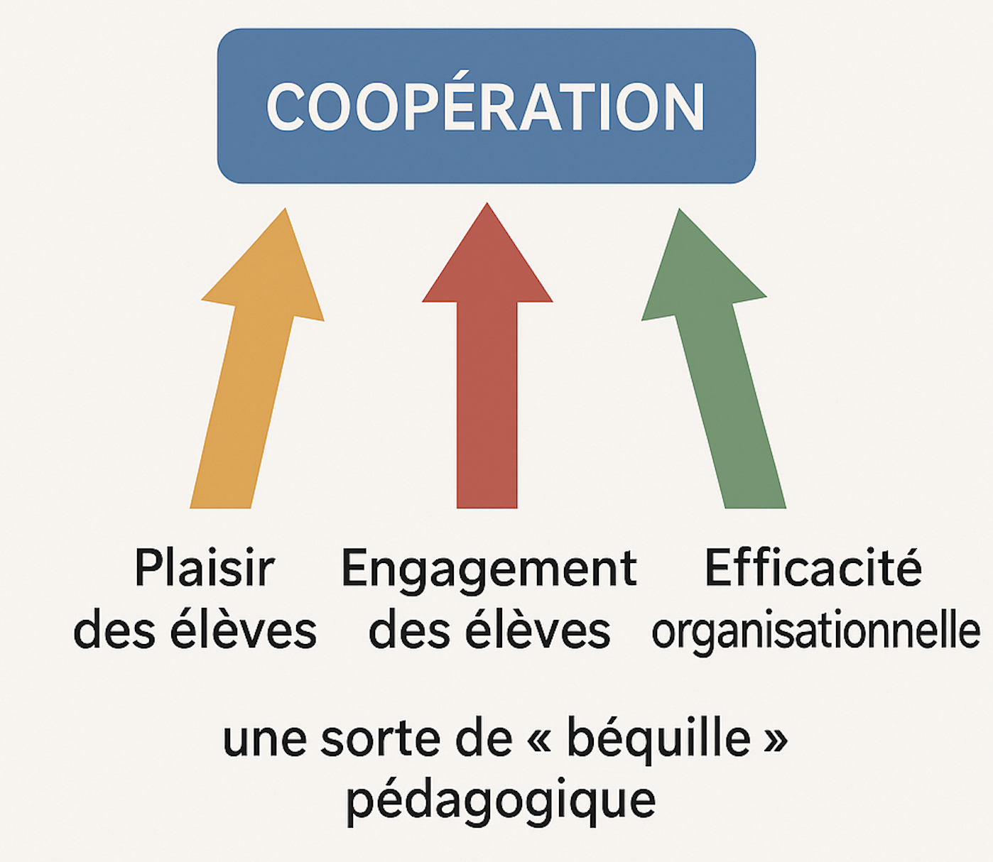
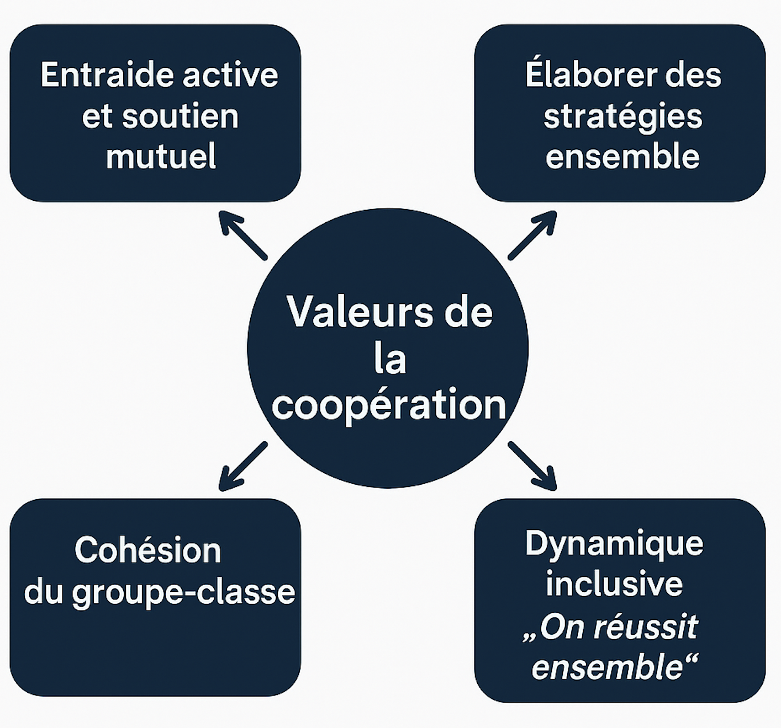
Résultats 1 : Prise de conscience des priorités pédagogiques
Moyen
But en soi

Slide 13

Résultats 2 : Développement de l’activité ponctuelles mais significatives
Contrôler les actions perturbatrices d’élèves
Engager les élèves
Souhaite gérer la classe
Emprunte de nouveaux dispositifs lors des ACC
Développement de l’activité par l’efficience

Slide 14
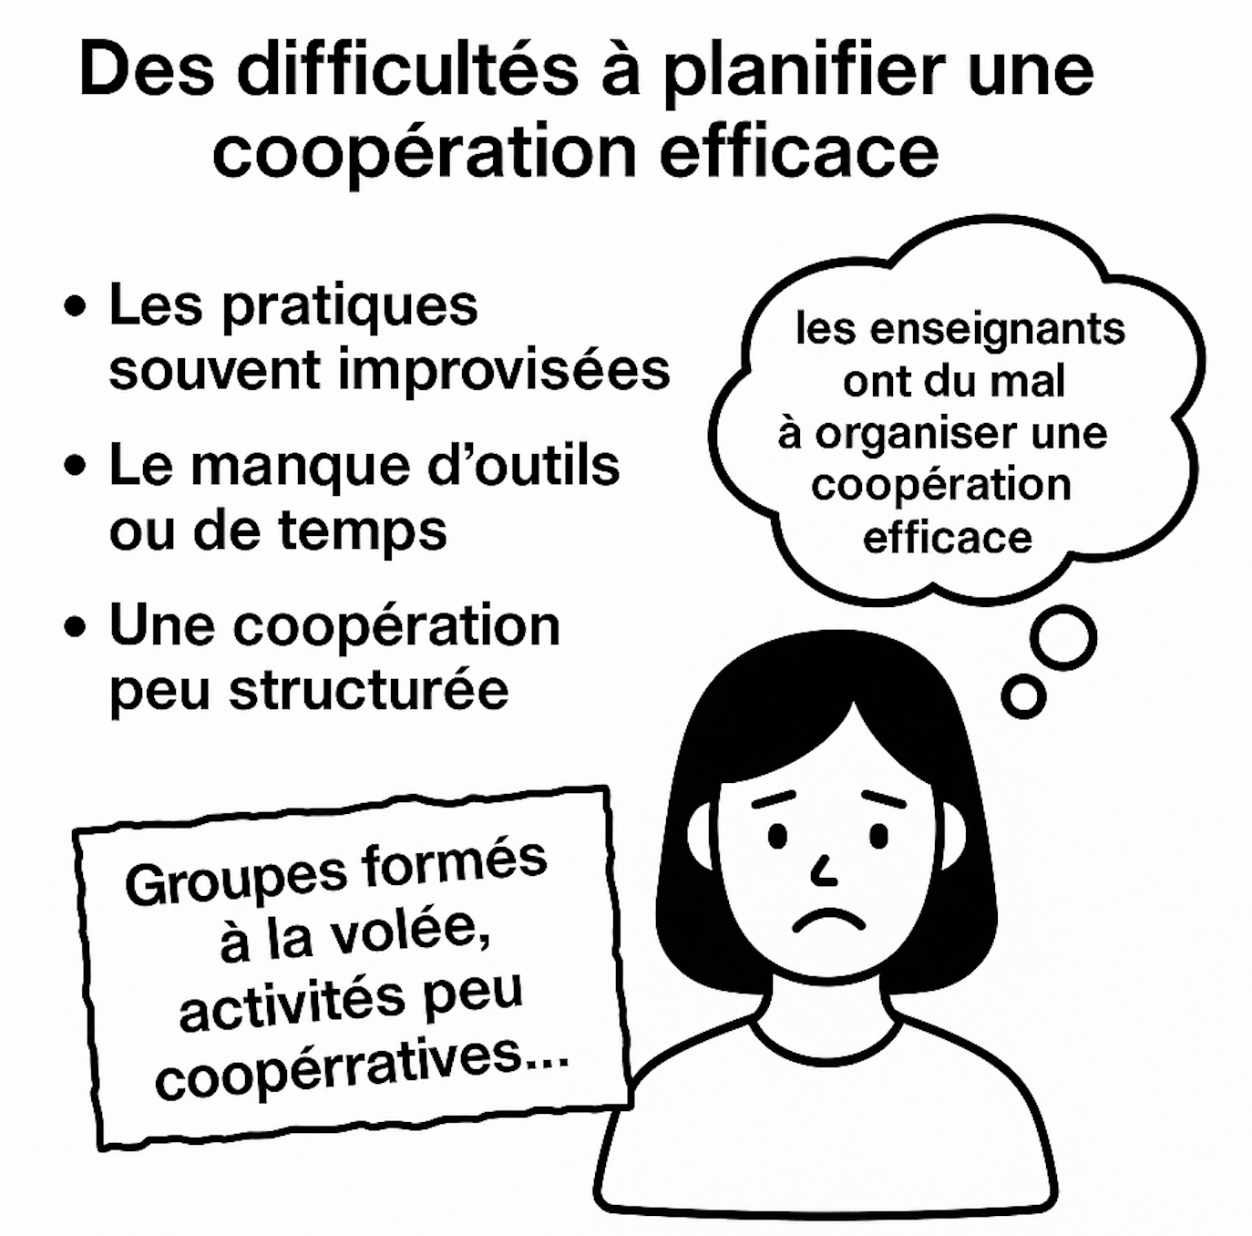
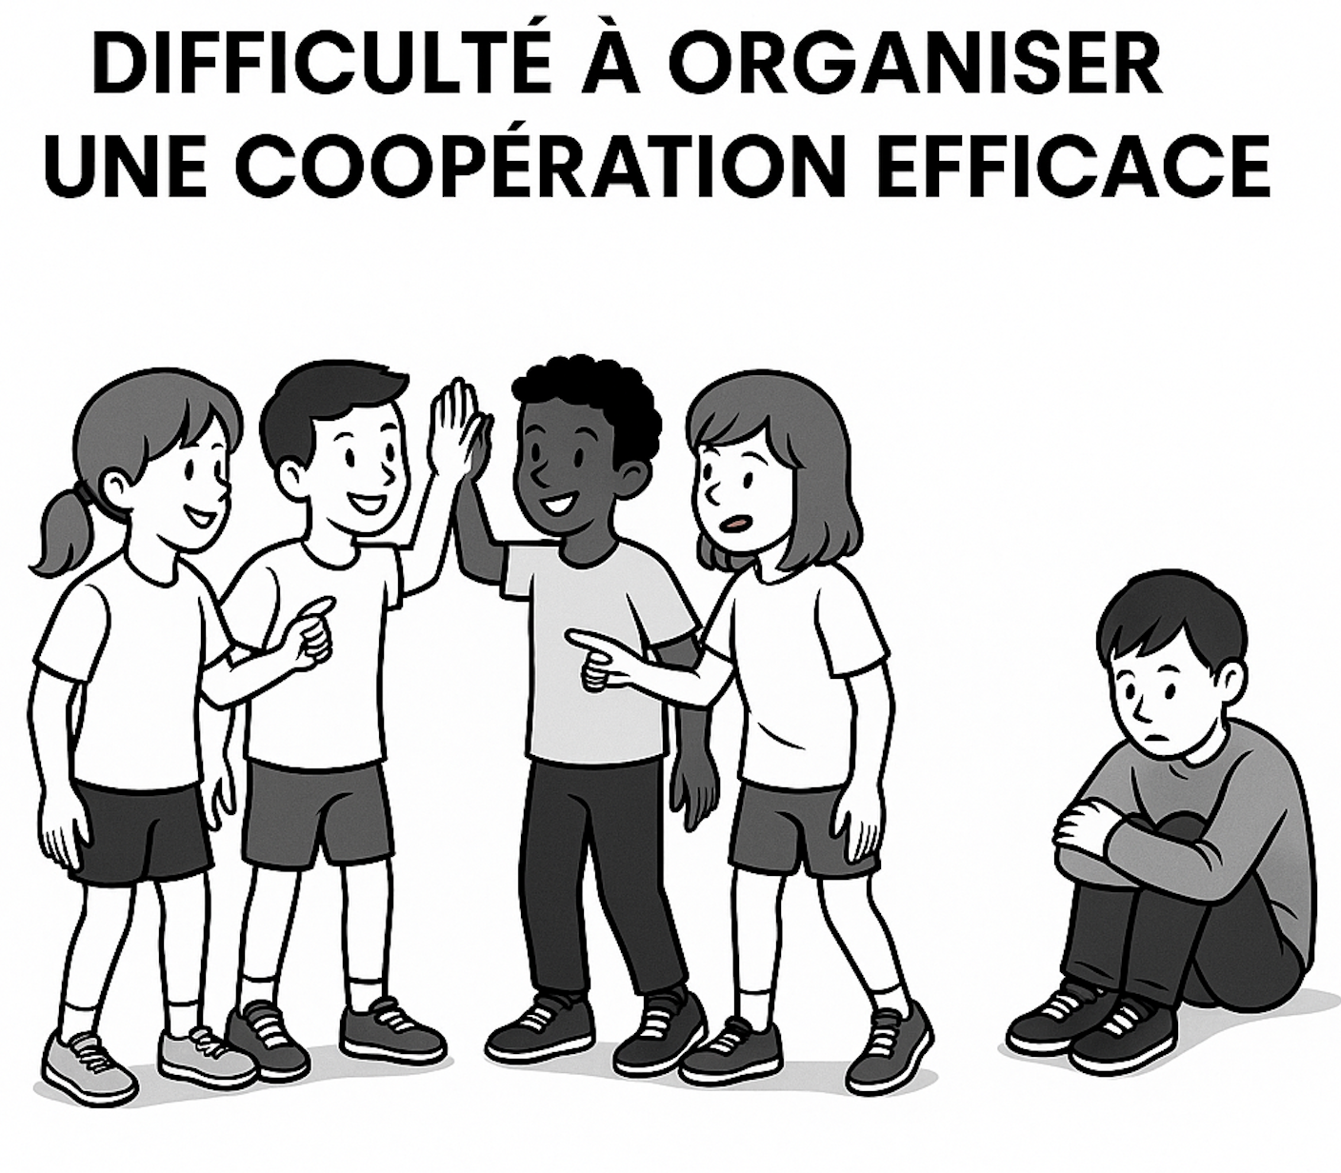
Résultats 3 : Des limites liées aux réalités de terrain
Images générées par l’IA

Slide 15
DISCUSSION de l’effet du dispositif clinique (Clot, 2008)
Donner un espace aux enseignants pour « mettre en mot » leurs tensions.
Révéler des écarts entre motifs (préoccupations) et opérations (dispositifs).
Faire émerger les gestes professionnels « invisibles » liés à la coopération (Jacques Méard).
Développer l’activité surtout grâce aux entretiens d’ACC (Clot & Faïta, 2000; Jourdan, 2024) .
Fournir des repères pour la formation initiale et continue en EP.
Faire vivre des situations de coopération – Opérations (efficience).
Contribuer à une évolution des pratiques vers une EP plus inclusive et coopérative.
…MAIS, il montre aussi les limites :
sans cadre, outils et formation, la coopération reste difficile à déployer

Slide 16
Conclusion
La coopération ne peut plus être laissée au hasard.
La coopération doit être enseigné comme un savoir, avec des outils, des étapes (une progressivité) et des objectifs précis.
Effets du dispositif de la clinique
D’accéder à leur activité réelle.
De réduire l’écart entre la théorie et la pratique.
De développer l’activité des enseignants en matière de coopération pour autant qu’ils soient affectés.
De déclencher des prises de conscience et de soutenir des évolutions concrètes des pratiques (surtout lors des ACC).

Slide 17

Merci pour votre attention
« Rendre visible, l’invisible du métier d’enseignants » Jacques Méard

Slide 18
Références
Bullough, R. V. (2009). Seeking Eudaimonia: The emotions in learning to teach and to mentor. Dans P. A. Schutz, & M. S. Zembylas (Eds.), Advances in teacher emotion research (p.33-53). Dordrecht: Springer.
Clot, Y., & Faïta, D. (2000). Genres et styles en analyse du travail : Concepts et méthodes. Travailler, 4, 7–42.
https://psychanalyse.cnam.fr/revue-travailler/presentation-et-sommaire/numero-4/theorie-genres-et-styles-en-analyse-du-travail-concepts-et-methodes--467242.kjsp​
Connac, S. (2022). L’école français et les pédagogies coopératives pour apprendre. Revue internationale d’éducation de Sèvres, (90), 53-61. DOI : 10.4000/ries.12745
Connac, S., & Irigoyen, A. (2023). Apprentissage coopératif ou pédagogies coopératives?. Éducation et socialisation. Les Cahiers du CERFEE, (67). https://doi.org/10.4000/edso.22840
Clot, Y. (2008). Travail et pouvoir d’agir. PUF.
Cronin, L., Marchant, D., Johnson, L., Huntley, E., Kosteli, M. C., Varga, J., & Ellison, P. (2020). Life skills development in physical education: A self-determination theory-based investigation across the school term. Psychology of Sport and Exercise, 49. https://doi.org/10.1016/j.psychsport.2020.101711
Glavey, E. (2020). “Exploring Preservice Teachers' Affective Response to Disruptive Student Behavior in an Immersive Simulation Classroom”. [Thèse de doctorat]. https://stars.library.ucf.edu/etd2020/217
Margas, N., & Rull, M. (2016). Corporéité et construction des attitudes : le rôle de l’EPS dans le climat scolaire. O. Zanna, C. Veltcheff, & PP. Bureau, Dossier EPS, (83), 89-90.
Servigne, P. & Chapelle, G. (2017). L'entraide, l'autre loi de la jungle. Éditions Les liens qui libèrent.

